Slide 1
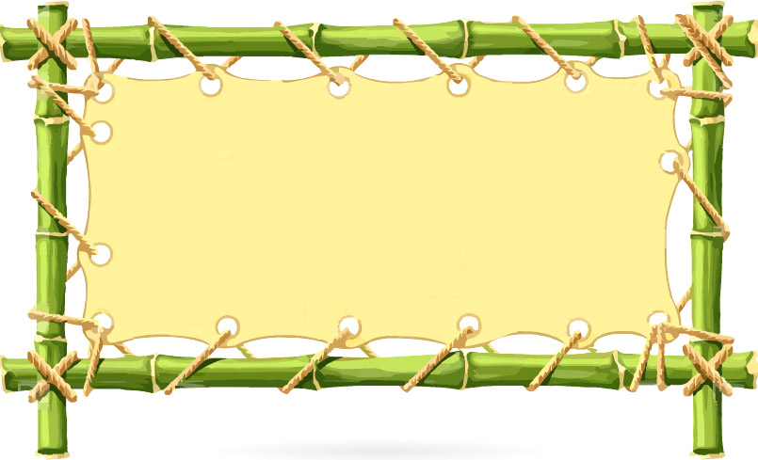
Bài 19: Ôn tập hình học

Slide 2
Trò chơi: Ai giỏi nhất

Slide 3

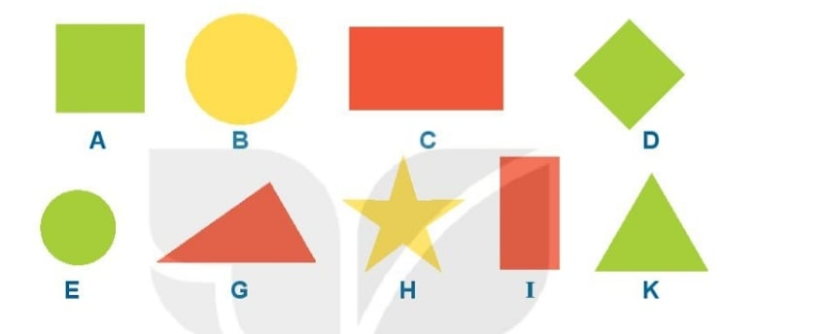
1
Những hình nào là hình vuông?
Những hình nào là hình tam giác?
Những hình nào là hình tròn?
Những hình nào là hình chữ nhật?

Slide 4
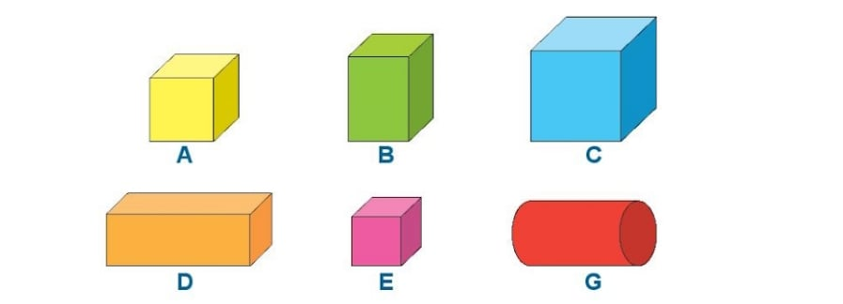
2
Những hình nào là khối lập phương?

Slide 5
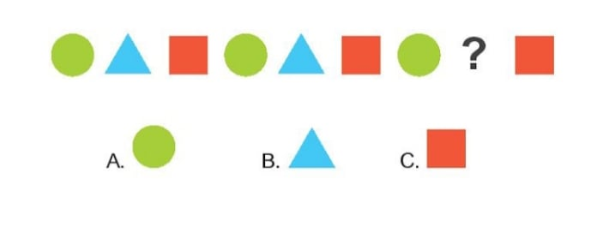
3
Hình thích hợp đặt vào dấu “?” là hình nào?

Slide 6
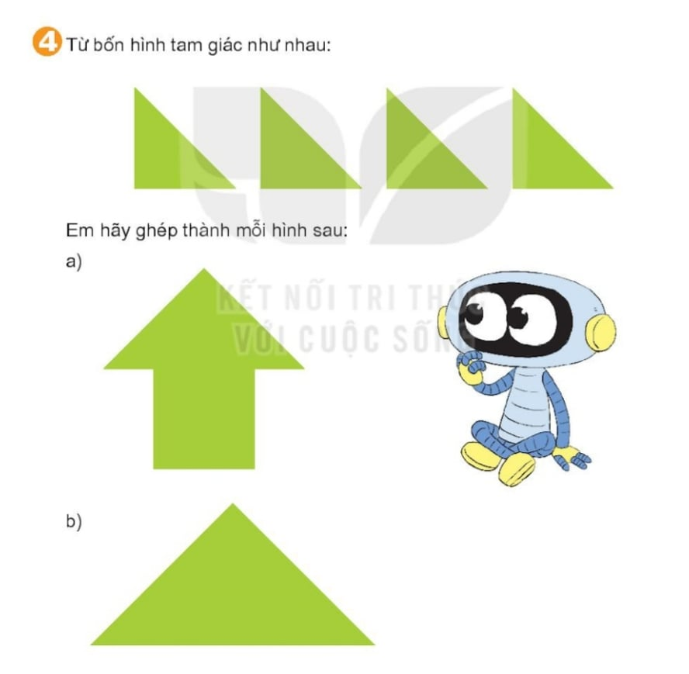

Slide 7


